Slide 1
소프트웨어 공학

Slide 2
위험 관리
프로젝트 과정에서 예상되는 위험상황을 예상하고 대책을 수립하는 활동
위험은 불확실성과 손실을 내재하며, 위험 관리는 이에 대비하는 작업
일반적인 위험 요소
인력 부족
예산 관리
일정 관리
사용자 요구 변경

Slide 3
위험 관리의 절차
위험 식별 | 알려지거나 예측 가능한 위험 요소를 파악하는 작업
위험 분석 및 평가 | 위험의 현실화 가능성과 실제 발생하였을 때의 문제들을 분석 위험 추산을 위해 위험표(risk table)를 작성하여 활용함 위험표의 구성 요소 : 위험 내용, 위험 범주, 발생 확률, 영향력, 위험 감시 및 조치
위험 관리 계획 | 위험을 예방하고 위험 발생 시 대책을 준비, 문서화하는 작업
위험 감시 및 조치 | 위험 회피 : 최상의 전략, 위험이 발생될 것을 예상하고 회피 위험 감시 : 위험 요소 징후들에 대하여 계속하여 인지하는 것 위험 관리 및 비상 계획 수립 : 위험 회피 전략이 실패할 경우, 위험에 대해 관리하고, 대비책을 수립함

Slide 4
형상 관리(SCM)
소프트웨어 개발 과정에서 소프트웨어의 생산물을 확인하고 소프트웨어 통제, 변경 상태를 기록하고 보관하는 일련의 관리 작업
소프트웨어의 변경을 알아내고 제어하며 적절히 변경되고 있는지 확인하여 해당 담당자에게 통보하는 작업
소프트웨어 개발의 전 단계에 적용되는 활동으로, 유지보수 단계에서 활용됨
소프트웨어 개발의 전체 비용을 줄이고, 개발 과정의 여러 문제점을 해결하여 방해 요인을 최소화하는 것이 목적
소프트웨어 형상 항목 : 정의 단계의 문서, 개발 단계의 문서와 프로그램, 프로그램 내의 자료구조, 유지보수 단계의 변경 사항

Slide 5
요구사항 분석
요구사항 분석의 개요
소프트웨어 개발의 첫 단계로 개발 대상에 대한 사용자의 요구사항을 이해하고 문서화하는 활동의 의미
사용자의 요구를 정확하게 추출하여 목표를 정하고, 어떤 방식으로 해결할 것인지를 결정
소프트웨어 분석가에 의해 요구사항 분석이 수행되며, 이 작업 단계를 요구사항 분석 단계라고 정의함

Slide 6
요구사항 분석
요구사항 분석 작업
문제 인식 | 사용자와의 면담, 설문 조사 및 협조, 각종 문서 검토 등을 통하여 사용자의 요구사항을 찾아냄
평가와 종합 | 추출된 요구사항에 대한 정보를 평가하고 여러 가지 해결책을 종합함
모델 제작 | 평가와 종합을 바탕으로 자료와 제어의 흐름, 기능 처리, 정보 내용을 이해하기 쉽도록 모델로 작성함
문서화와 검토 | 요구사항 분석 명세서를 작성하고, 소프트웨어의 기능, 성능, 제약 조건 등에 대하여 기술하고 검토함

Slide 7
요구사항 분석
요구사항 분석의 어려움
대화 장벽 | 사용자와 개발자의 지식 배경의 다양화, 용어 불일치 등으로 의사소통 곤란
시스템의 복잡도 | 소프트웨어 체계화를 위하여 새로운 개념이 필요해지고, 시스템 규모와 대상이 광범위해짐에 따라 난이도 증가에 의한 소프트웨어의 복잡화
요구의 변경 | 사용자 생각의 부정확성, 생각의 반복된 변경
요구 명세화의 어려움 | 중복 현상, 애매모호함, 시험의 어려움, 과거와 다른 현재 상황 등의 내포에 따라 요구 명세서 작성이 어려움

Slide 8
요구사항 분석
요구사항 분석가의 자질
소프트웨어 개발에 많은 경험을 가지고 있어야 한다.
사용자의 요구를 정확히 수용하고, 여러 환경을 이해해야 한다.
설계에 필요한 자료를 충분히 제공할 수 있어야 한다.
다방면에 대한 해박한 지식을 가지고 있어야 한다.
시간 배정과 계획 등을 빠른 시간 내에 파악할 수 있어야 한다.
하드웨어, 소프트웨어를 포함한 컴퓨터에 대한 기술을 이해하고 있어야 한다.
고객이 사용할 시스템을 만들어야 하므로 상대의 관점에서 문제를 파악할 수 있어야 한다.

Slide 9
자료 흐름도 (DFD)
요구사항 분석에서 자료의 흐름 및 변환 과정과 기능을 도형 중심으로 기술하는 방법으로 버블 차트라고도 한다.
시스템 안의 프로세스, 자료 저장소, 단말 간 자료의 흐름을 나타내는 그래프로, 자료 흐름과 처리를 중심으로 하는 구조적 분석 기법에 이용된다.
자료 흐름도는 자료 흐름과 기능을 자세히 표현하기 위해 단계적으로 세분화된다.
각각의 프로세스에 대하여 개별적인 상세화 및 계층화가 가능하다.

Slide 10
자료 흐름도 (DFD)
자료 흐름도 구성 요소의 일반적 표기법
기호 | 의미 | 표기법
프로세스 | 자료를 변환시키는 시스템의 한 부분을 나타낸다.
자료 흐름 | 자료의 이동이나 연관 관계를 나타냄
자료 저장소 | 시스템에서의 자료 저장소(파일, 데이터 베이스)를 나타냄
단말 | 시스템과 교신하는 외부 개체로, 입력 데이터가 만들어지고, 출력 데이터를 받음

Slide 11
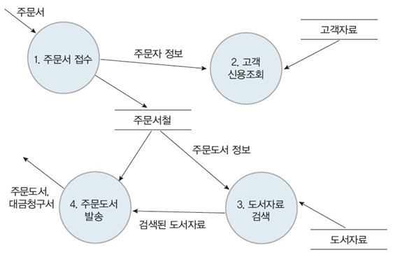
자료 흐름도 (DFD) 예시

Slide 12
자료 사전(DD)
자료 흐름도 상에 있는 자료를 더 자세히 정의하고 기록한것, 데이터 또는 메타 데이터라고 정의
자료 흐름도에 시각적으로 표시된 자료에 대한 정보를 체계적이고 조직적으로 모아 개발자나 사용자나 편리하게 사용할 수 있음
자료 사전 표기 기호
기호 | 의미
= | 자료 정의 : ~로 구성되어 있다.
+ | 자료의 연결 : 그리고
( ) | 자료의 생략 : 생략 가능한 자료
[ | ] | 자료의 선택 : 또는
{ } | 자료의 반복
* * | 자료의 설명 : 주석

Slide 13
HIPO
시스템의 분석 및 설계나 문서화할 때 사용되는 기법으로 시스템 실행 과정인 입력, 처리, 출력의 기능을 나타냄
기본 시스템 모델은 입력, 처리, 출력으로 구성되며, 하향식 소프트웨어 개발을 위한 문서화 도구
체계적인 문서 관리가 가능하고, 기호, 도표 등을 사용하므로 보기 쉬우며 이해하기도 쉬움
기능과 자료의 의존 관계를 동시에 표현가능함

Slide 14
HIPO의 종류
가시적 도표 (도식 목차) | 시스템의 전체적인 기능과 흐름을 보여주는 계층 도표
총체적 도표 (개요 도표, 총괄 도표) | 프로그램을 구성하는 기능을 기술한 것으로 입력, 처리, 출력에 대한 전반적인 정보를 제공하는 도표
세부적 도표 (상세 도표) | 총체적 도표에 표시된 기능을 구성하는 기본 요소들을 상세히 기술하는 도표

Slide 15
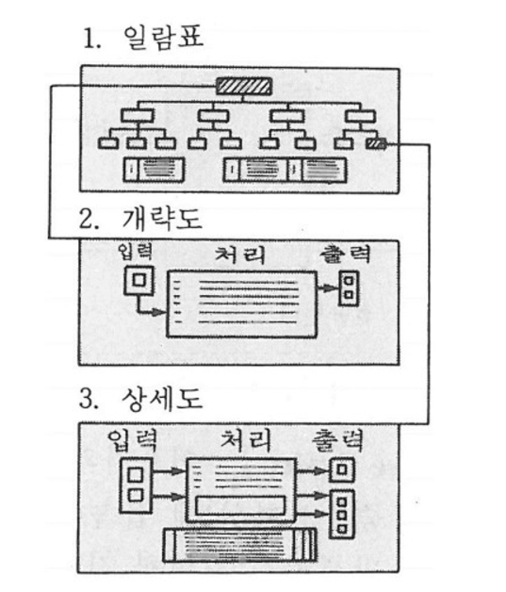
HIPO 예시

Slide 16
바람직한 설계의 특징
설계는 소프트웨어 구조를 나타내야 함
전체적이고 포괄적인 개념을 설계한 후 차례로 세분화하여 구체화 시켜나가야 함
요구사항을 모두 구현해야 하고 유지보수에 용이해야 함
독립적인 기능적 특성을 가진 요소로 구성되어야 함
모듈 구조, 즉 특정 기능 또는 부 기능을 수행하는 논리적 요소들로 분리되는 구조를 가져야 함
소프트웨어 요소 간의 효과적인 제어를 위해 설계에서 계층적 자료 조직이 제시되어야 함
자료와 프로시저에 대한 분명하고 분리된 표현을 포함해야 함
모듈 간과 외부 개체 간의 연결 복잡성을 줄이는 인터페이스를 가져야 함
요구사항 분석에서 얻어진 정보를 이용하여 반복적인 방법으로 이루어져야 함
모듈의 기능을 예측할 수 있도록 정의

Slide 17
결합도(Coupling)
모듈 간에 상호 의존하는 정도를 나타냄
독립적인 모듈이 되기 위해서는 각 모듈 간의 결합도가 약해야 하며 의존하는 모듈이 적어야 함
결합도의 종류
(자료 결합도 < 스탬프 결합도 < 제어 결합도 < 외부 결합도 < 공통 결합도 < 내용 결합도)
자료 결합도 | 어떤 모듈이 다른 모듈을 호출하면서 매개 변수, 인수로 데이터를 넘겨주고, 호출 받은 모듈은 받은 데이터에 대한 처리 결과를 다시 돌려주는것
스탬프 결합도 | 두 모듈이 동일한 자료 구조를 조회하는 경우의 결합도

Slide 18
결합도(Coupling)
제어 결합도 | 상위 모듈이 하위 모듈의 상세한 처리 절차를 알고 있어 이를 통제한 경우나 처리 기능이 두 모듈에 분리되어 설계된 경우에 발생함
외부 결합도 | 어떤 모듈에서 외부로 선언한 데이터를 다른 모듈에서 참조할 때의 결합도
공통 결합도 | 공유되는 공통 데이터 영역을 여러 모듈이 사용할 때의 결합도 공통 데이터 영역의 내용을 조금만 변경하여도 이를 사용하는 모든 모듈에 영향을 미치므로 모듈의 독립성을 약하게 만듦
내용 결합도 | 한 모듈이 다른 모듈의 내부 기능 및 그 내부 자료를 직접 참조하거나 수정할 때의 결합도

Slide 19
응집도 (Cohesion)
정보 은닉 개념을 확장한 것으로 모듈 안의 요소들이 서로 관련되어 있는 정도, 즉 모듈이 독립적인 기능으로 정의되어 있는 정도를 나타냄
모듈의 내부 요소에는 특정 작업을 수행하기 위한 명령어, 명령어의 모임, 호출문 등으로 구성
응집도 종류
(우연적 응집도 < 논리적 응집도 < 시간적 응집도 < 절차적 응집도 < 교환적 응집도 < 순차적 응집도 < 기능적 응집도)

Slide 20
응집도 (Cohesion)
기능적 응집도 | 모듈 내부의 모든 기능 요소들이 단일 문제와 연관되어 수행될 경우의 응집도
순차적 응집도 | 모듈 내의 하나의 활동으로부터 나온 출력 데이터를 그 다음 활동의 입력 데이터로 사용할 경우의 응집도
교환적 응집도 | 동일한 입력과 출력을 사용하여 서로 다른 기능을 수행하는 구성 요소들이 모여 있을 경우의 응집도
절차적 응집도 | 모듈이 다수의 관련 기능을 가질 때 모듈 안의 구성 요소들이 그 기능을 순차적으로 수행할 경우의 응집도
시간적 응집도 | 특정 시간에 처리되는 몇 개의 기능을 모아 하나의 모듈로 작성할 경우의 응집도
논리적 응집도 | 유사한 성격을 갖거나 특정 형태로 분류되는 처리 요소들로 하나의 모듈리 형성되는 경우의 응집도
우연적 응집도 | 모듈 내부의 각 구성 요소들이 서로 관련 없는 다른 기능을 수행하는 경우의 응집도

Slide 21
효과적인 모듈화 설계 방안
결합도는 줄이고 응집도는 높여서 모듈의 독립성을 높여야 함
모듈의 제어 영역 안에서 그 모듈의 영향 영역을 유지 시켜야 함
복잡도와 중복성을 줄이고 일관성을 유지시켜야 함
모듈의 기능은 예측이 가능해야 하며 지나치게 제한적이어서는 안 됨
유지보수가 용이해야 함
모듈 크기는 시스템의 전반적인 기능과 구조를 이해하기 쉬운 크기로 분해해야 함
하나의 입구와 하나의 출구를 갖도록 해야 함
인덱스 번호나 기능 코드들이 전반적인 처리 논리 구조에 예기치 못한 영향을 끼치지 않도록 모듈 인터페이스를 설계해야 함

Slide 22
N-S차트
논리의 기술에 중점을 둔 도형을 이용한 표현 방법
순차 구조, 반복 구조, 선택 구조, 다중 선택 구조 등을 표현
조건이 복합되어 있는 곳의 처리를 시각적으로 명확히 식별하는 데 적합함
이행하기 쉽고, 코드 변환이 용이함
읽기는 쉽지만 작성하기 어려움

Slide 23
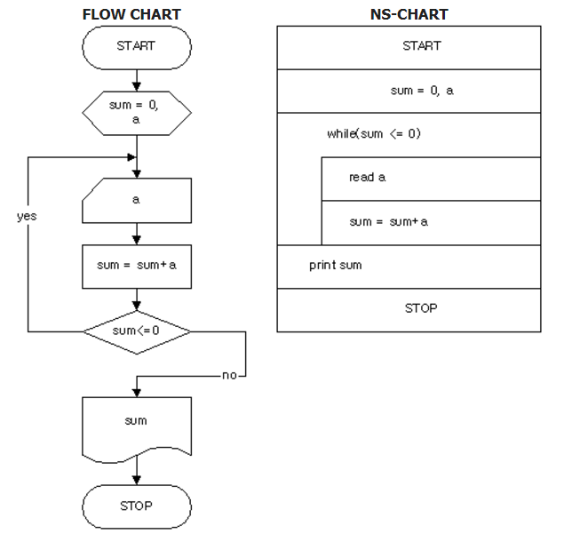
N-S차트 예시

Slide 24
화이트 박스 테스트
모듈의 원시 코드를 오픈 시킨 상태에서 원시 코드의 논리적인 모든 경로를 검사하여 검사 사례를 설계하는 방법
테스트 과정의 초기에 적용됨
모듈 안의 작동을 직접 관찰 할 수 있음
원시 코드의 모든 문장을 한 번 이상 수행함으로써 수행됨
프로그램의 제어 구조에 따라 선택, 반복 등의 부분들을 수행함으로써 논리적 경로를 제어함
각 조건에서의 참과 거짓의 모든 논리적 결정이 적어도 한 번 이상 실행됨
논리 흐름도, 루프 구조, 순환 복잡도에 관한 오류를 찾을 수 있음

Slide 25
화이트 박스 테스트
기초 경로 검사 | 대표적인 화이트 박스 테스트 기법 검사 사례 설계자가 절차적 설계의 논리적 복잡성을 측정할 수 있게 해주고, 이 측정 결과는 실행 경로의 기초를 정의하는 데 지침으로 사용됨
조건 감사 | 프로그램 모듈 내에 있는 논리적 조건을 검사하는 검사 사례 설계 기법
루프 검사 | 프로그램의 반복 구조에 초점을 맞춰 실시하는 검사 사례 설계 기법
데이터 흐름 검사 | 프로그램에서 변수의 정의와 변수 사용의 위치에 초점을 맞춰 실시하는 검사 사례 설계 기법

